Slide 1
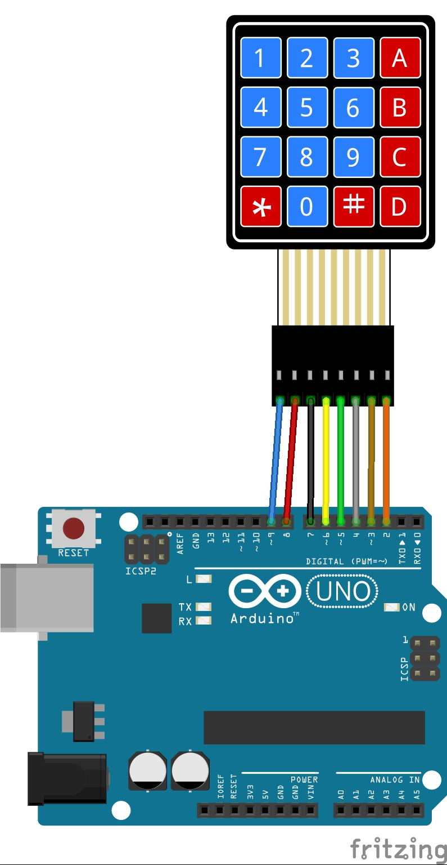
Teclado Matricial

Slide 2
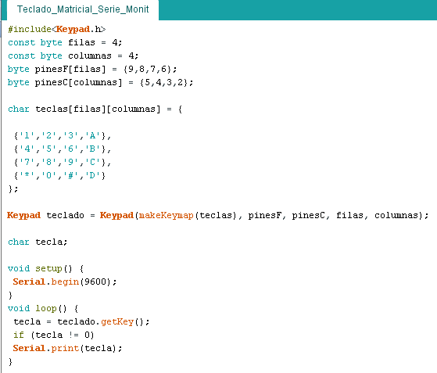
Programa en Arduino

